Slide 1

Por qué Ruby

Slide 2


Fernando Briano
@picandocodigo
picandocodigo.net

Slide 3


Slide 4
Historia...

Slide 5


public static void main(String[] args) {
fernando@endor ~ $ emacs HelloWord.java class HelloWorld{ public static void main(String[] args){
System.out.println("Hello World");
}
} fernando@endor ~ $ javac HelloWord.java fernando@endor ~ $ java HelloWorld
Hello World

Slide 6
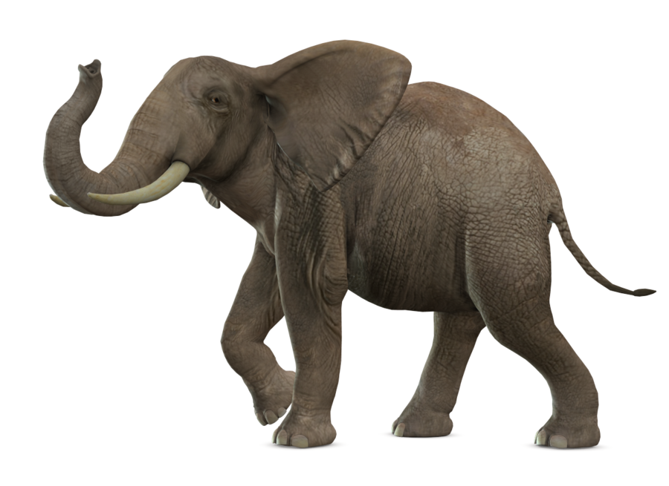

<?php echo “Hola mundo”; ?>

Slide 7


Dim counter As Integer = 10

Slide 8
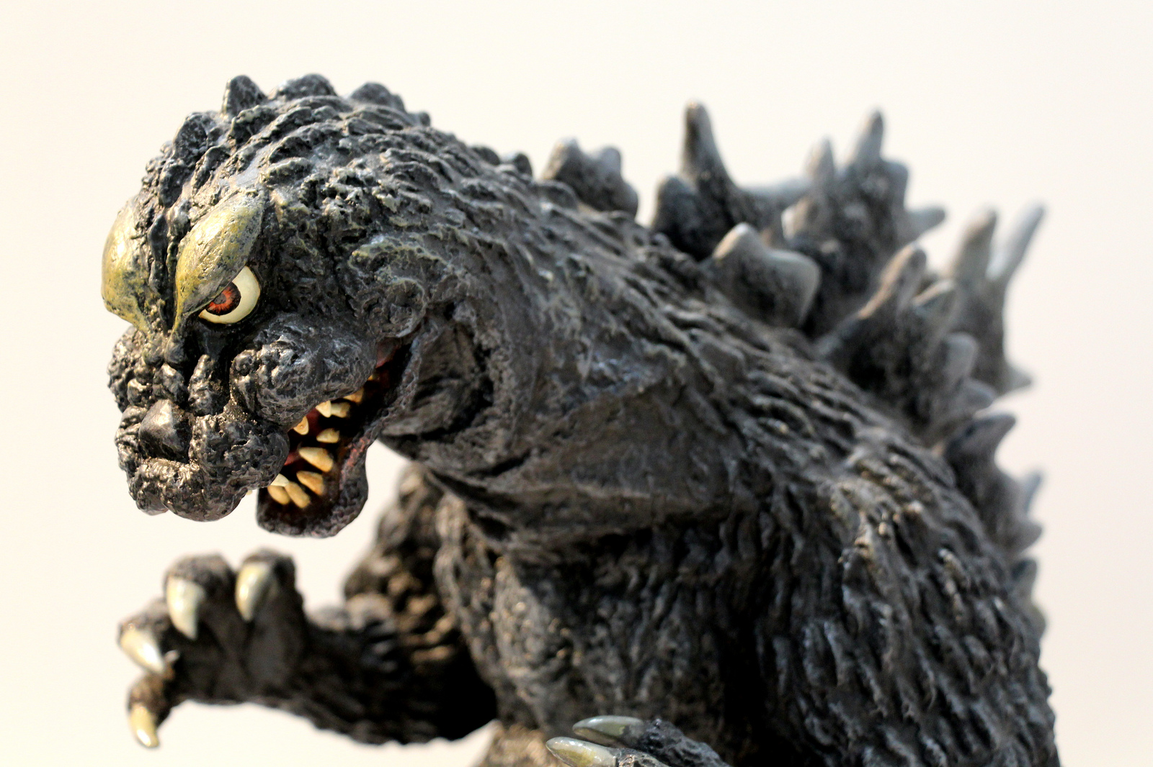
Ruby
Notes:
Diseñado en Japón Yukihiro Matsumoto
Inspirado en Lisp, Smalltalk, Perl
"I hope to see Ruby help every programmer in the world to be productive, and to enjoy programming, and to be happy. That is the primary purpose of Ruby language
“Las computadoras nos sirven”
Principio de mínima sorpresa

Slide 9

Algo de Código...
Notes:
Diseñado en Japón Yukihiro Matsumoto
Inspirado en Lisp, Smalltalk, Perl
"I hope to see Ruby help every programmer in the world to be productive, and to enjoy programming, and to be happy. That is the primary purpose of Ruby language
“Las computadoras nos sirven”
Principio de mínima sorpresa

Slide 10
Y ahora Herencia es lo que me deja mi abuelo...
Notes:
Diseñado en Japón Yukihiro Matsumoto
Inspirado en Lisp, Smalltalk, Perl
"I hope to see Ruby help every programmer in the world to be productive, and to enjoy programming, and to be happy. That is the primary purpose of Ruby language
“Las computadoras nos sirven”
Principio de mínima sorpresa

Slide 11
Servidor web en una línea de Ruby
ruby -run -e httpd . -p5000
https://twitter.com/n0kada/status/351556831958667264

Slide 12
Clásicos funcionales de ayer y de hoy
λ
#JanoDeAmérica

Slide 13


Slide 14


Slide 15

Sinatra
require 'sinatra'
get '/hi' do
"Hello World!"
end

Slide 16


SysAdmins
projects.puppetlabs.com/projects/puppet
getchef.com/chef/
Notes:
Cheff
Pupet

Slide 17
¿Y trabajo?
Notes:
Cheff
Pupet

Slide 18







¿Qué más?
Notes:
Cheff
Pupet

Slide 19




Comunidad
RubySur
rubysur.org

Slide 20
¿Preguntas?

Slide 21


Slide 22

Recursos
Foto elefante:
petersuominen - http://lynxander.deviantart.com/?rnrd=10727
Variety-Stock - http://variety-stock.deviantart.com/
Ícono terminal Tango Project:
http://tango.freedesktop.org/
Foto de Godzilla por Shinichiro Hamazaki
http://www.flickr.com/photos/shinichiro_hamazaki/9499598445/

